Slide 1
Rozmieszczenie stacji hulajnóg na wybranym terenie
Część podstawowa

Slide 2
Skład zespołu
Kierownik: Paweł Kurowski
Analityk: Jan Prugarewicz
Specjalista ds. dokumentacji: Przemysław Kosior
Projektant rozwiązania: Karol Kowalski

Slide 3
Założenia części podstawowej
Ograniczony zbiór punktów zapotrzebowania - n
Ograniczona liczba stacji hulajnóg - m
Liczba stacji hulajnóg m jest mniejsza od liczby punktów zapotrzebowania n
Stacje hulajnóg mogą zostać umieszczone jedynie w punktach zapotrzebowania
Odległości pomiędzy punktami zapotrzebowania obliczane są w linii prostej
Zapotrzebowanie na hulajnogi dla każdego punktu jest pomijane
Każdemu punktowi zapotrzebowania odpowiada współczynnik zadowolenia
Każdemu punktowi zapotrzebowania odpowiada maksymalna akceptowalna odległość do stacji hulajnóg

Slide 4
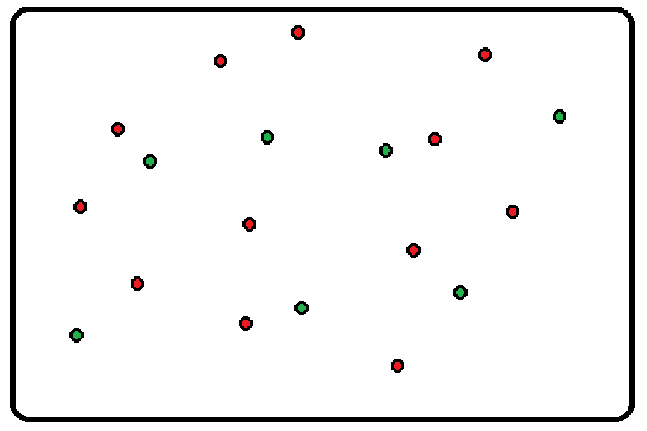


Poglądowy problem rozmieszczenia hulajnóg
Punkt zapotrzebowania, w których solver umieścił stację hulajnóg
Punkt zapotrzebowania bez stacji hulajnóg

Slide 5
Oznaczenia
Zbiory:
P – zbiór punktów zapotrzebowania
Parametry:
h(p) - współczynnik zadowolenia dla punktu zapotrzebowania p
o(p_{from}, p_{to}) - odległość między punktami zapotrzebowania p_{from} i p_{to}
n – liczba punktów zapotrzebowania
m – maksymalna liczba stacji hulajnóg
d(p) - maksymalna odległość stacji hulajnóg od punktu p, dla której współczynnik zadowolenia jest nieujemny
M – duża stała, wykorzystywana przy wyznaczaniu zmiennych z(p)
Zmienne:
e(p) – zmienna decyzyjna binarna określająca czy w punkcie p znajduje się stacja hulajnóg
z(p) - zmienna pomocnicza, odległość między punktem zapotrzebowania p a najbliższą stacją hulajnóg
y(p_{from}, p_{to}) – pomocnicza zmienna binarna przy wyznaczeniu z(p)

Slide 6
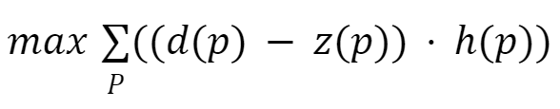

Model części podstawowej
Funkcja celu:
Ograniczenia:
$\sum{e\left(p\right)≤m, ∀p∈P}$ - ograniczenie na maksymalną liczbę stacji hulajnóg
$\sum_{P}{y\left(x,p\right)=n−1},∀x,p∈P$ – ograniczenie pomocnicze do obliczenia z(p)
$1−e\left(p\right)≤y\left(x,p\right),∀x,p∈P$ - ograniczenie pomocnicze do obliczenia z(p)
$z\left(p\right)≥o\left(p,p_{to}\right)∙e\left(p_{to}\right)−M∙y(p,p_{to})$ – wyznaczenie odległości punktu zapotrzebowania p od najbliższej stacji hulajnóg

Slide 7
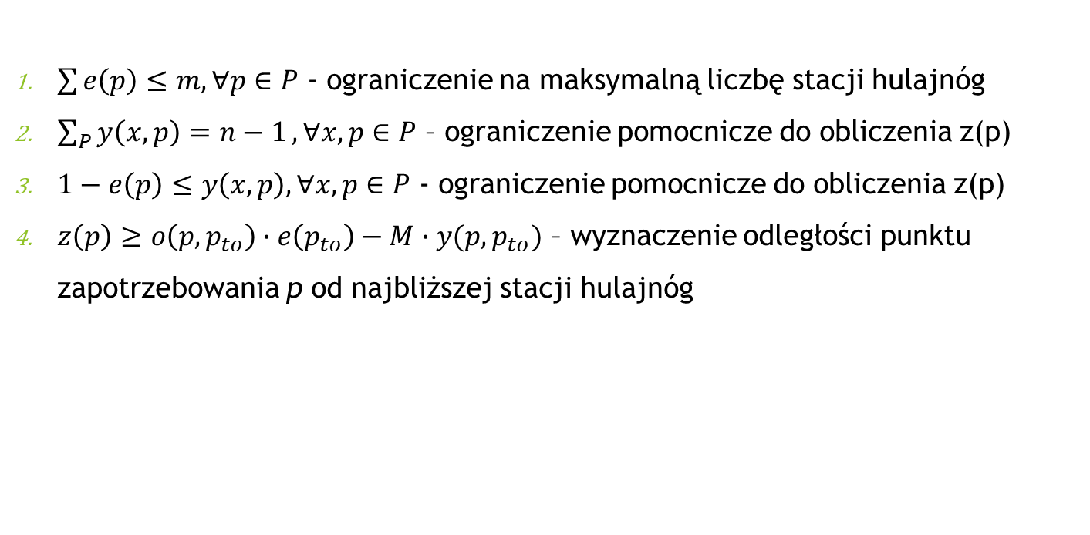
Ograniczenia
$\sum{e\left(p\right)≤m, ∀p∈P}$ - ograniczenie na maksymalną liczbę stacji hulajnóg
$\sum_{P}{y\left(x,p\right)=n−1},∀x,p∈P$ – ograniczenie pomocnicze do obliczenia z(p)
$1−e\left(p\right)≤y\left(x,p\right),∀x,p∈P$ - ograniczenie pomocnicze do obliczenia z(p)
$z\left(p\right)≥o\left(p,p_{to}\right)∙e\left(p_{to}\right)−M∙y(p,p_{to})$ – wyznaczenie odległości punktu zapotrzebowania p od najbliższej stacji hulajnóg

Slide 8
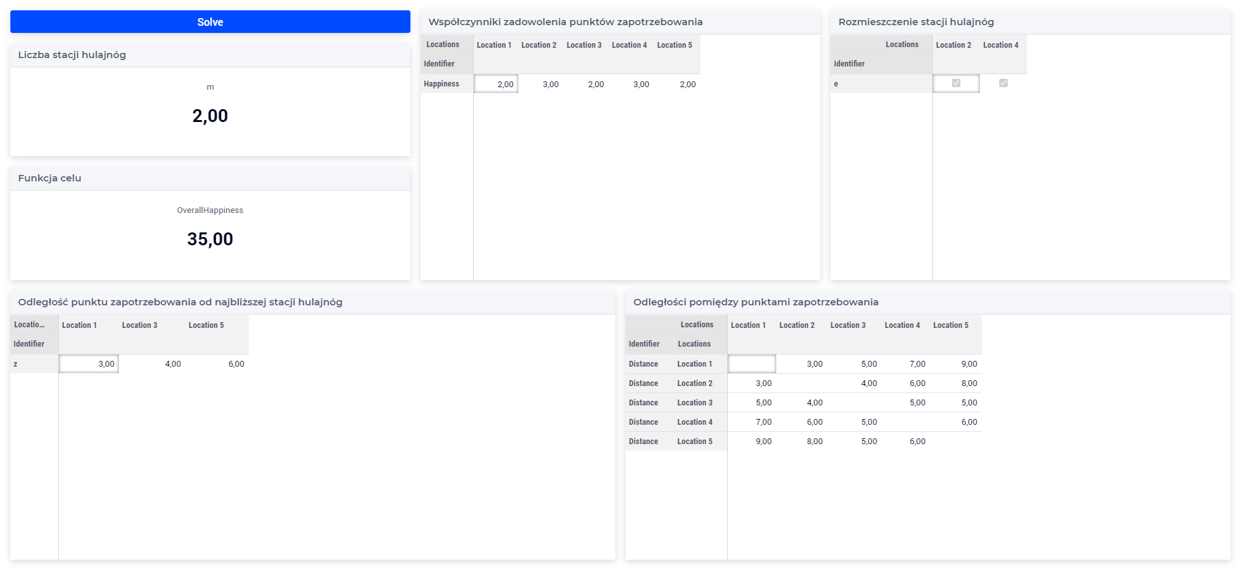
Testy modelu podstawowego

Slide 9
Dziękujemy za uwagę!

